Slide 1
Phân tích thiết kế hệ thống
UML – Biểu đồ Use Case

Slide 2
Nội dung
Biểu đồ Use Case
Tác nhân
Usecase
Liên kết các usecase
Sử dụng Usecase để xác định yêu cầu

Slide 3
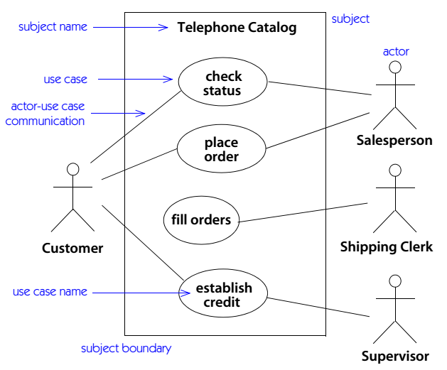
Biểu đồ trường hợp sử dụng
Mô tả hành vi của hệ thống từ góc nhìn của người dùng
Tập các use case
Tập các tác nhân
Các liên kết
Biên của hệ thống

Slide 4
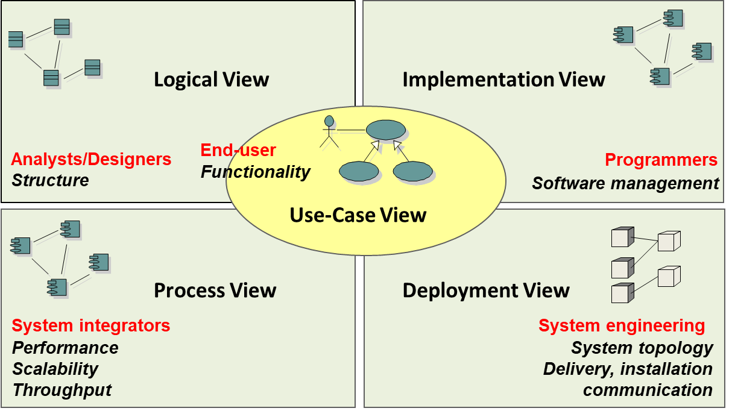
Mô hình 4 +1

Slide 5

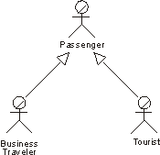
Tác nhân
Là người dùng hay hệ thống nào đó có tương tác với hệ thống đang xây dựng
Chính xác hơn thì tác nhân là vai trò (role)
Một tác nhân mô tả một lớp người dùng bên ngoài hệ thống
Tác nhân được mô tả đầy đủ bởi tập các thuộc tính xác định trạng thái của nó

Slide 6
Trường hợp sử dụng
Tập tuần tự các tương tác giữa tác nhân và hệ thống nhằm mang lại lợi ích cho tác nhân.
Thể hiện hành vi của hệ thống từ góc nhìn của người dùng
Việc thực hiện các use case là hoàn toàn độc lập với các use case khác (mặc dù chúng có thể chia sẻ đối tượng)
Use Case

Slide 7
Trường hợp sử dụng <> chức năng
Trường hợp sử dụng là một tập gắn kết chặt các chức năng dưới góc nhìn của người dùng
Trường hợp sử dụng gồm nhiều chức năng
Chức năng có thể được chia sẻ bởi nhiều trường hợp sử dụng

Slide 8
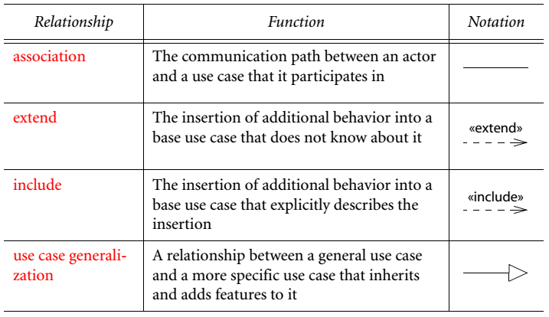
Liên kết của các usecase

Slide 9
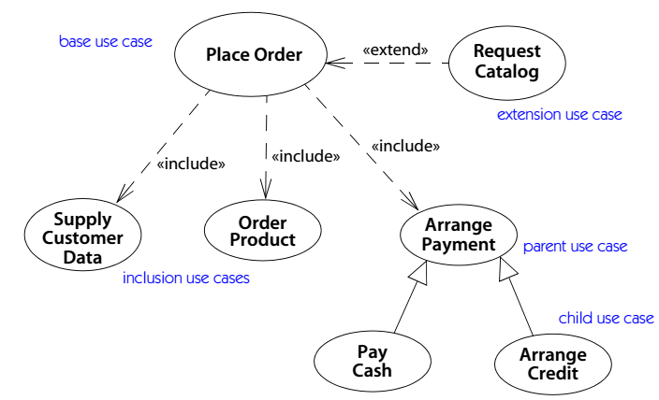
Thí dụ liên kết các use case

Slide 10
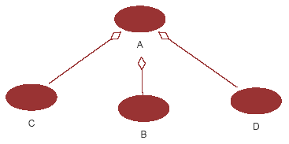
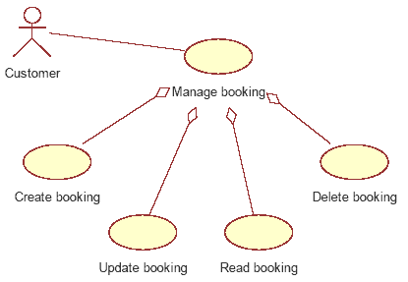
Liên kết tổ hợp
Hỗ trợ các mức trừu tượng
Thí dụ CRUD usecase

Slide 11
Đặc điểm của usecase tốt
Bắt đầu bằng một yêu cầu của tác nhân với hệ thống
Kết thúc với một sản phẩm
Xác định các tương tác
Từ góc nhìn người dùng, không phải góc nhìn hệ thống
Tập trung vào các tương tác không phải các hoạt động bên trong của hệ thống
Không mô tả chi tiết GUI
Có từ 3 tới 9 bước trong luồng chính
Dễ đọc

Slide 12
Sử dụng usecase xác định yêu cầu
Yêu cầu:
Xây dựng cái gì (what), không phải xây dựng thế nào (how)
Thiết kế hệ thống, không phải thiết kế phần mềm
Vấn đề là gì? Không phải giải pháp thế nào?
Mục đích của xác định yêu cầu:
Hiểu chính xác yêu cầu của phần mềm
Giao tiếp chính xác giữa các thành viên
Đảm bảo hệ thống đúng với đặc tả

Slide 13
Phân lớp yêu cầu
Yêu cầu chức năng:
Đầu vào
Đầu ra (ánh xạ từ đầu vào)
Yêu cầu phi chức năng:
Hiệu năng
An toàn, bảo mật
Khả năng sử dụng lại
Sự phụ thuộc,…

Slide 14
Áp dụng với hệ thống quản lý nhân sự

